Slide 1
স্বাগতম

Slide 2
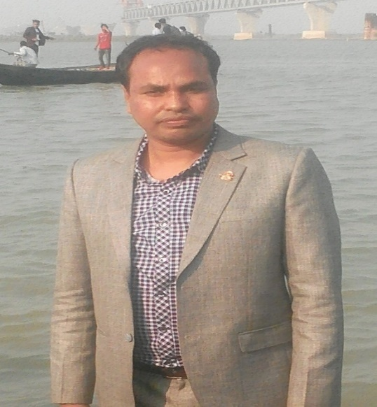
পরিচিতি
শিক্ষক পরিচিতি
মোঃ শফিকুল ইসলাম
সহকারি শিক্ষক (বাংলা)
কোটচাঁদপুর মাধ্যমিক বালিকা বিদ্যলয়
কোটচাঁদপুর, ঝিনাইদহ
পাঠ পরিচিতি
শ্রেণি- ৯ম/১০ম
বিষয়- বাংলা ২য় পত্র
আজকের পাঠ- বিদেশি শব্দ
সময়- ৫০ মিনিট

Slide 3
আজকের পাঠ
বিদেশি শব্দ

Slide 4
শিক্ষনফল
এই পাঠ শেষে শিক্ষার্থীরা…
বিদেশি শব্দ কাকে বলে বলতে পারবে।
বিদেশি শব্দের শ্রেণি বিভাগ করতে পারবে।
বিভিন্ন প্রকার বিদেশি শব্দ চিহ্নিত করতে পারবে।

Slide 5
শব্দ :
অর্থপূর্ণ ধ্বনি ও ধ্বনি সমষ্টিকে শব্দ বলা হয়। শব্দ দিয়ে তৈরি হয় বাক্য। সার্থক বাক্যরাশিতে হয় ভাষা। ভাষার প্রাণ হলো শব্দভাণ্ডার। যে ভাষার ভাণ্ডারে যতবেশি শব্দ সে ভাষা তত বেশি ধনী। বাংলা ভাষায়ও আছে অজস্র শব্দ। যুগ যুগ ধরে আমাদের দেশে পৃথিবীর বিভিন্ন দেশ থেকে মানুষের আগমন ঘটেছে। আর ঐসব মানুষের মাধ্যমেই এদেশে বিভিন্ন দেশের ভাষা মিশে বাংলা ভাষায় রূপ নিয়েছে। সেগুলোকে পণ্ডিতগণ কয়েকটি ভাগে ভাগ করেছেন।

Slide 6
বিদেশি শব্দ :
রাজনৈতিক, ধর্মীয়, সংস্কৃতিগত ও বানিজ্যিক কারণে বাংলাদেশে আগত বিভিন্ন ভাষাভাষী মানুষের বহু শব্দ বাংলায় এসে স্থান করে নিয়েছে। এসব শব্দকে বলা হয় বেদেশি শব্দ। এসব বিদেশি শব্দের মধ্যে আরবি, ফারসি, এবং ইংরেজি শব্দই বিশেষভাবে উল্লেখযোগ্য। সে কালের সমাজ জীবনের প্রয়োজনীয় উপকরণরূপে বিদেশি শব্দ এ দেশের ভাষায় গৃহিত হয়েছে। এছাড়া পর্তুগিজ, ফরাসি, অলান্দাজ, তুর্কি- এসব ভাষারও কিছু শব্দ একইভাবে বাংলা ভাষায় এসে গেছে। আমাদের পার্শ্ববর্তী ভারত, মায়ানমার, মালয়, চীন, জাপান প্রভূতি দেশেরও কিছু শব্দ আমদের ভাষায় প্রচলিত রয়েছে।

Slide 7
ক. আরবি শব্দ :
বাংলা ভাষায় আরবি শব্দগুলোকে দুটি প্রধান ভাগে ভাগ করা যায়-
(১) ধর্মসংক্রান্ত শব্দ : আল্লাহ্‌, ইসলাম, ঈমান, ওজু্‌, কোরবানি, কুরআন, কিয়ামত, গোসল, জান্নাত, জাহান্নাম, তওবা, তসবি, জাকাত, হজ, হাদিস, হারাম, হালাল ইত্যাদি।
(২) প্রশাসনিক ও সাংস্কৃতিক শব্দ : আদালত, আলেম, ইনসান, ঈদ, উকিল, ওজর, এজলাস, এলেম, কানুন, কলম, কিতাব, কেচ্ছা, খারিজ, গায়েব, দোয়াত, নগদ, বাকি, মহকুমা, মুন্সেফ, মোক্তার, রায়, ইত্যাদি।

Slide 8
খ. ফারসি শব্দ :
বাংলা ভাষায় আগত ফারসি শব্দগুলোকে আমরা তিন ভাগে ভাগ করতে পারি।
ধর্মসংক্রান্ত শব্দ : খোদা, গুনাহ, দোজখ, নামাজ, পয়গম্বার, ফেরেশতা, বেহেশত, রোজা ইত্যাদি।
(২) প্রশাসনিক ও সাংস্কৃতিক শব্দ : কারখানা, চশমা, জবানবন্দি, তারিখ, তোশক, দফতর, দরবার, দোকান, দস্তখত, দৌলত, নালিশ, বাদশাহ, বান্দা, বেগম, মেথর, রসদ ইত্যাদি।
(3) বিবিধ শব্দ : আদমি, আমদানি, জানোয়ার, জিন্দা, নমুনা, বদমাশ, রফতানি, হাঙ্গামা ইত্যাদি।

Slide 9
একক কাজ
১। বিদেশি শব্দ কাকে বলে?
২। আরবি ও ফারসি শব্দের দুটি করে উদাহরণ দাও?

Slide 10
গ. ইংরেজি শব্দ :
ইংরেজি শব্দ দুই প্রকারের পাওয়া যায়।
(1) অনেকটা ইংরেজি উচ্চারণে : ইউনিভার্সিটি, ইউনিয়ন, কলেজ, টিন, নভেল, নোট, পাউডার, পেন্সিল, ব্যাগ, ফুটবল, মাস্টার, লাইব্রেরি, স্কুল ইত্যাদি।
(2) পরিবর্তিত উচ্চারণে : আফিম (Opium), অফিস Office), ইস্কুল (School), বাক্স (Box), হাসপাতাল (Hospital), বোতল (Bottle) ইত্যাদি।

Slide 11
ঘ. ইংরেজি ছাড়া অন্যান্য ইউরোপীয় ভাষার শব্দ
(1)পর্তুগিজ : আনারস, আলপিন, আলমারি, গির্জা, গুদাম, চাবি, পাউরুটি, পাদ্রি, বালতি, ইত্যাদি।
(২) ফরাসি : কার্তুজ, কুপন, ডিপো, রেস্তোরাঁ ইত্যাদি।
(৩) ওলন্দাজ : ইস্কাপন, টেককা, তুরুপ, রুইতন, হরতন ইত্যাদি।

Slide 12
ঙ. অন্যান্য ভাষার শব্দ :
গুজরাটি : খদ্দর, হরতাল, ইত্যাদি।
পাঞ্জাবি : চাহিদা, শিখ, ইত্যাদি।
তুর্কি : চাকর, চাকু, তোপ, দারোদা ইত্যাদি।
চিনা : চা, চিনি ইত্যাদি।
মায়ানমান : ফুঙ্গি, লুঙ্গি ইত্যাদি।
জাপানি : রিক্সা, হারিকিরি ইত্যাদি।

Slide 13
মিশ্র শব্দ :
কোনো কোনো সময় দেশি ও বিদেশি শব্দের মিলনে শব্দদ্বৈত সৃষ্টি হয়ে থাকে। যেমন– রাজা-বাদশা (তৎসম+ফারসি), হাট-বাজার (বাংলা+ফারসি),
হেড-মৌলভি (ইংরেজি+ফারসি), হেড-পণ্ডিত (ইংরেজি+তৎসম), খ্রিষ্টাব্দ (ইংরেজি+তৎসম), ডাক্তার-খানা (ইংরেজি+ফারসি), পকেট-মার (ইংরেজি+বাংলা), চৌ-হদ্দি (ফারসি+আরবি) ইত্যাদি।

Slide 14
পারিভাষিক শব্দ :
বাংলা ভাষায় প্রচলিত বিদেশি শব্দের ভাবানুবাদমূলক প্রতিশব্দকে পারিভাষিক শব্দ বলে। এর বেশিরভাগই এ কালের প্রয়োগ।
উদাহরণ : অল্মজান-oxygen; উদযান-hydogen; নথি-file; প্রশিক্ষন-training; ব্যবস্থাপক-manager; বেতার-radio; মহাব্যবস্থাপক-general manager; সচিব-secretary; স্নাতক-graduate; স্নাতকোত্তর-post graduate; সমাপ্তি-final; সাময়িকী-periodical; সমীকরণ-equation ইত্যাদি।

Slide 15
জ্ঞাতব্য :
বাংলা ভাষার শব্দসম্ভার দেশি, বিদেশি, সংস্কৃত- যে ভাষা থেকেই আসুক না কেন, এখন তা বাংলা ভাষার নিজস্ব সম্পদ। এগুলো ভাষার সঙ্গে এমনভাবে মিশে গেছে যে, বাংলা থেকে আলাদা করে এদের কথা চিন্তা করা যায় না। যেমন- টেলিফোন, টেলিগ্রাফ, রেডিও, স্যাটেলাইট, ইত্যাদি প্রচলিত শব্দের কঠিনতর বাংলা পরিভাষা সৃষ্টি নিষ্প্রয়োজন।

Slide 16
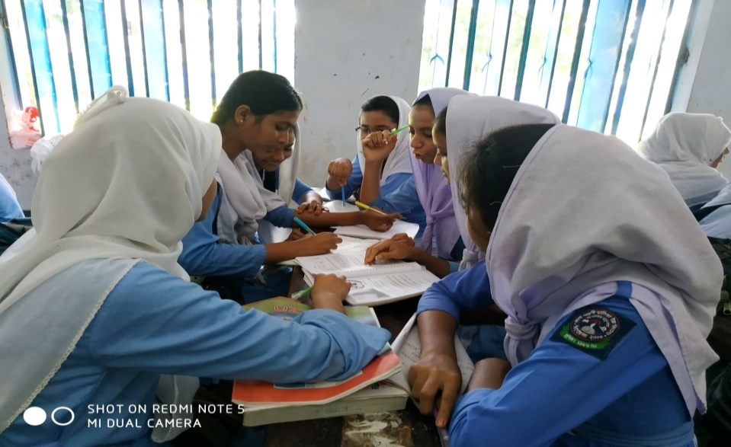
দলীয় কাজ
পারিভাষিক শব্দ কাকে বলে?
৫টি পারিভাষিক শব্দের নাম লেখ।

Slide 17
মূল্যায়ন
০১। আরবি শব্দের দুটি উদাহরণ দাও?
০২। ফারসি শব্দের দুটি উদাহরণ দাও?
০৩। ইংরেজি শব্দের দুটি উদাহরণ দাও?
০৪। পর্তুগিজ শব্দের দুটি উদাহরণ দাও?
০৫। তুর্কি শব্দের দুটি উদাহরণ দাও?

Slide 18
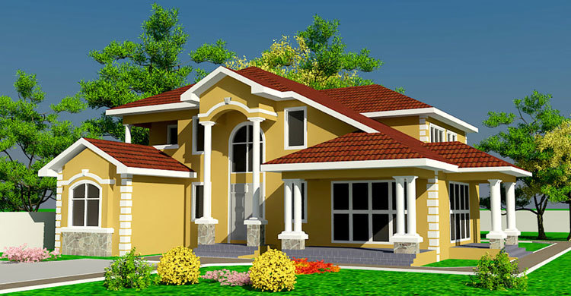
বাড়ির কাজ
১। নিচের শব্দগুলো কোন ভাষার তা নির্ণয় করঃ
কোরবানি, নভেল, কারখানা, ইস্কাপন, পাউরুটি, রেস্তোরাঁ, হরতাল, দারোগা, লুঙ্গি, রিক্সা।

